Slide 1
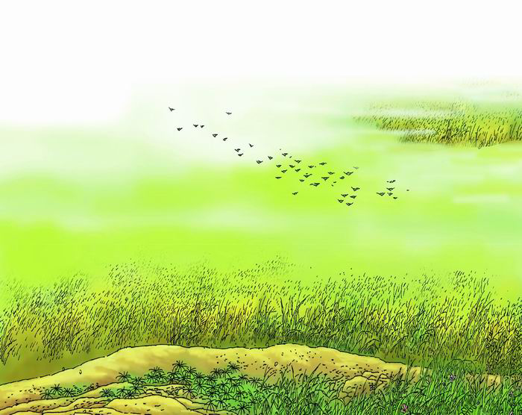
2、古诗两首
《草》：白居易，唐代诗人。
《宿新市徐公店》：杨万里，南宋诗人。

Slide 2
我 会 认
枯 荣 宿 徐
篱 疏 未
干枯 光荣 宿舍 姓徐
篱笆 疏远 未来

Slide 3
草
白居易（唐）
离离/原上草，
一岁/一枯荣。
野火/烧不尽，
春风/吹又生。
离离：草茂盛的样子。
。
岁：年。
枯：干枯，指秋季.
荣：茂盛，指春季。
尽：完。

Slide 4
诗意：
原野上茂盛的小草，
每年的秋天枯死，第二年春天又长得茂盛。
野火不管怎么烧也烧不完，
只要春风一吹，小草又重新生长。
表现了野草顽强的生命力。

Slide 5
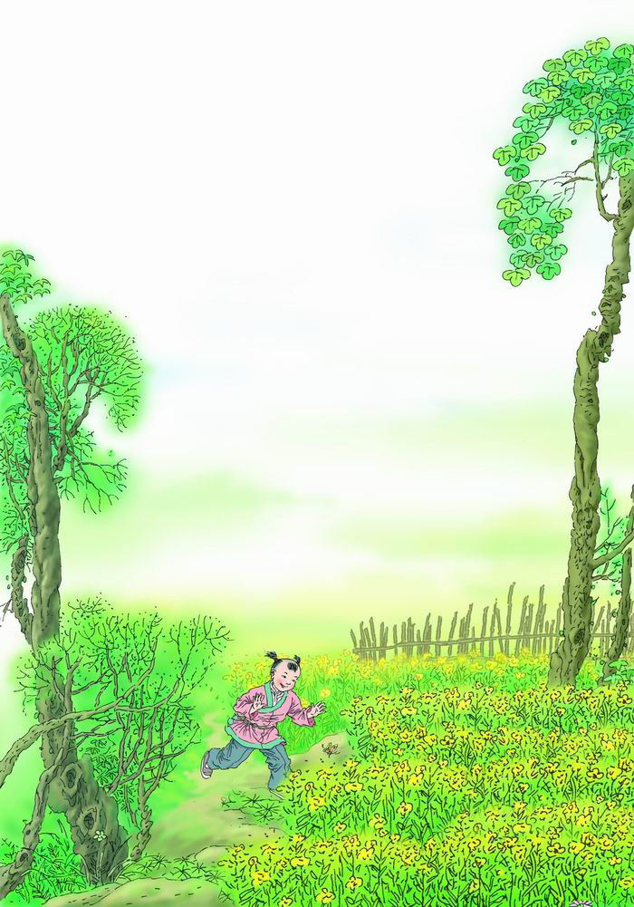
宿/新市/徐公店
杨万里（宋）
篱落/疏疏/一径/深，
树头/花落/未/成阴。
儿童/急走/追/黄蝶，
飞入/菜花/无处/寻。
宿：住宿。
篱落：篱笆。
疏疏：稀疏，稀少。
深：深远。
走：跑。

Slide 6
诗意：
稀疏的篱笆旁有一条小路伸向远方，
树上的花已经落了，但树叶还不茂密,没有形成树荫。
一个孩子奔跑追赶一只黄蝴蝶，
蝴蝶飞入金黄色的油菜花中找不到了。
生机勃勃的春天

Slide 7
我 会 写
枯 徐 烧
荣 菜 宿
追 店 未

